Slide 1
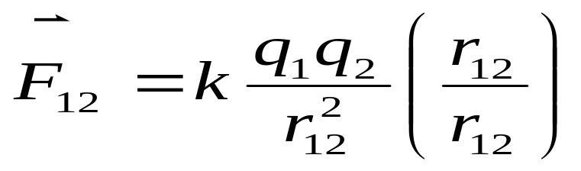
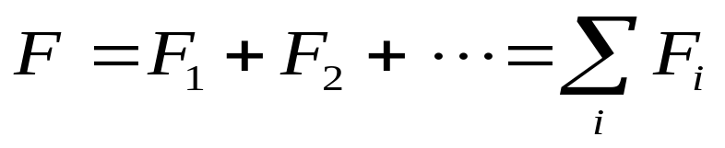
小 结
一、 电荷
2. 电荷守恒定律：
1. 两种电荷：
3. 电量的量子化
Q = n e ; n = 1, 2 , 3,…
二、库仑定律
1. 点电荷
当 r₁₂>>d时，带电体可以视为点电荷
2. 库仑定律
3. 库仑力的叠加原理

Slide 2
§7-2 电场和电场强度
一、电场(electric field )
电荷与电荷之间存在着相互作用。那么它们之间的相互作用是怎样进行的。
1. 两种观点
超距作用:
电荷之间除了空间之外一无所有，电荷之间的相互作用是超越空间，超越距离直接进行的，也就是说，作用过程既不需要媒介，又不需要传递时间.
电荷 电荷

Slide 3
场作用（1857年）：
电荷周围存在着一种特殊的形态物质，即媒介物质，不是一无所有的空间，电荷之间的相互作用包含两个过程
激发
作用
电荷1 媒介 电荷2
作用
激发
电场
解释：
（1）静止的电荷之间的作用
两种观点都是正确的
（2）运动电荷
超距作用: 错
场作用：对

Slide 4
2. 电场
电荷周围空间具有特殊形态和物理性质的物质称为电场，对观察者相对静止的电荷所产生的电场，为静电场；当电荷相对于观测者运动时，为变化的电场
注意：
（1）电场是库仑力的传递者；
(2) 应该如实地承认电场是物质存在的一种基本形式：
a) 具有能量和动量等物质的基本属性；
b) 并不依附于激发它的电荷，可以脱离电荷而独立存在；
c) 具有自己的运动规律。

Slide 5
3. 电场的测量
在空间某点引入电荷，如该电荷受到力的作用，则该点存在电场，否则就不存在。

Slide 6
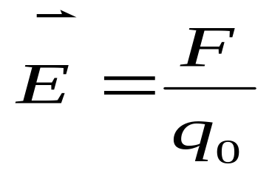
二、电场强度 (electric field intensity)
1. 试探电荷
q₀ 是携带电荷足够小；占据空间也足够小的点电荷，放在电场中不会对原有电场有显著的影响。
2. 电场强度（场强）
将正试探电荷q₀放在电场中的不同位置，q₀受到的电场力 F 的值和方向均不同 , 但对某一点而言，F 与 q₀ 之比为一不变的矢量。
物理
意义
单位正电荷在电场中
某点所受到的力。
它与试探电荷无关，反映电场本身的性质。

Slide 7



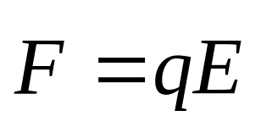
电场中某点的电场强度的大小，等于单位电荷在该点所受电场力的大小；电场强度的方向与正电荷在该点所受电场力的方向一致。
3. 单位 ：在国际单位制 (SI)中
力 的单位：牛顿(N ); 电量 的单位：库仑(C )
场强 单位(N/C )，或(V/m)。
电场是一个矢量场(vector field )
电荷在场中受到的力：
+
+
+
+

Slide 8
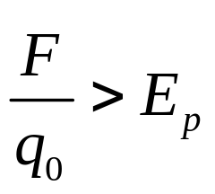
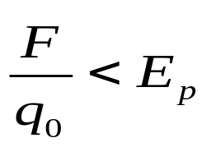
思考题：
1. ，说明E正比于F，反比于q_{0。}
2. 若q₀不是足够小，那么在什么情况下
什么情况下
3. 试探电荷与点电荷的区别？

Slide 9

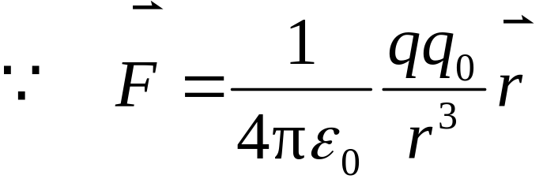


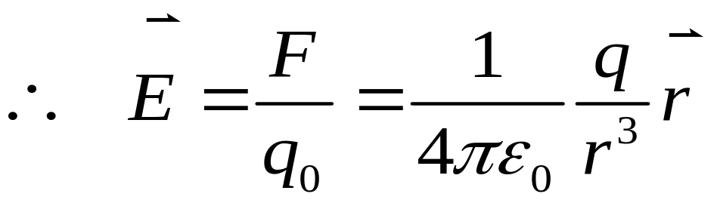
三、电场强度的计算
求场点
F
1.点电荷的电场强度
q₀
位矢
O 场源
特点：
（1）径向性：E的方向处处以q为中心的失径方向（q>0）或反方向（q<0）;

Slide 10
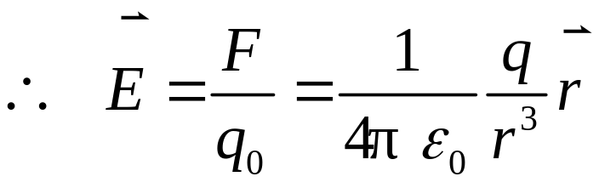
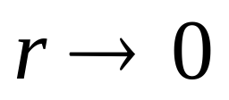
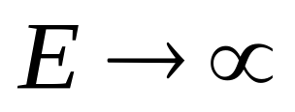
正电荷
负电荷
（2）球对称性：当电量q一定时，E的大小只与距离r有关，在以q为中心的每个球面上，场强大小相等；
（3）平方反比率。
思考题： 根据点电荷的场强公式：
当 时，则 ，这是没有物理意义的，如何解释？

Slide 11
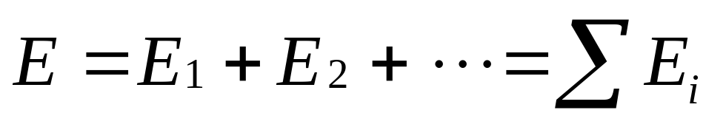
2.多个点电荷产生的电场
若空间存在n个点电荷q₁ ,q₂ ,…,q_{n} 求它们在空间电场中任一点P 的电场强度：
q
E
1
+
？
3
E
q
P
2
E
E
2
q
+
E
3
1

Slide 12
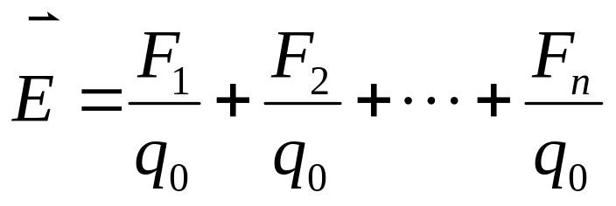
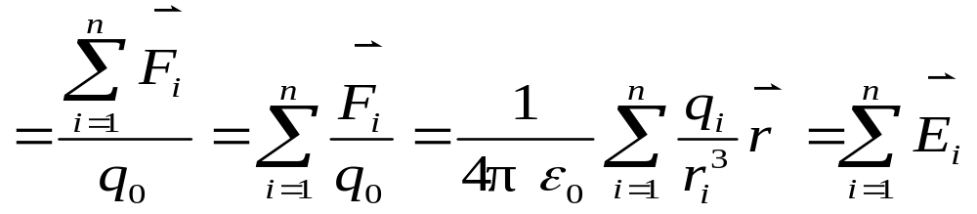
根据电场强度的定义式
r_{i} 是点P 相对于第i 个点电荷的位置矢量。
电场中任何一点的总场强等于各个点电荷在该点各自产生的场强的矢量和。这就是场强叠加原理。

Slide 13
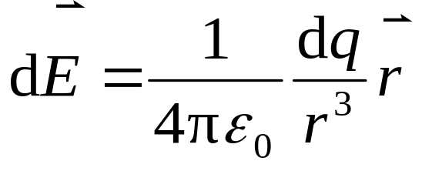
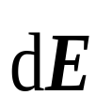


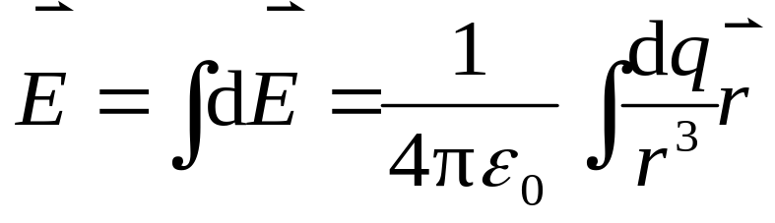
3.任意带电体产生的电场
将带电体分成很多电荷元dq ,先求出它在空间任意点 P 的场强
P
＋
＋
＋
＋
＋
对整个带电体积分,可得总场强：
＋
＋
＋
以下的问题是引入电荷密度的概念并选取合适的坐标，给出具体的表达式和实施计算。

Slide 14


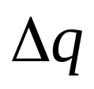
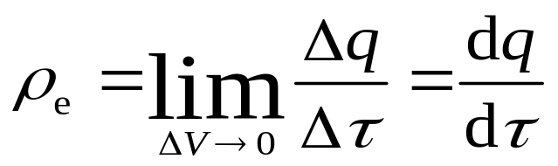

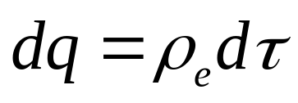
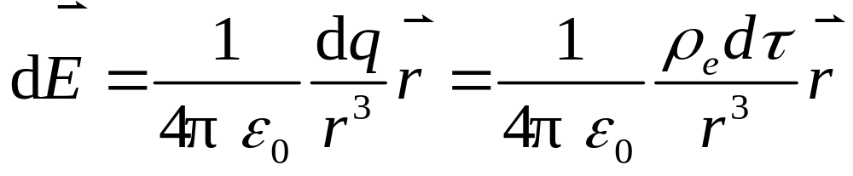
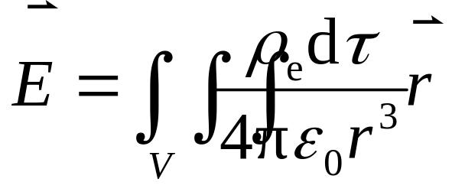
3.1 电荷在一定体积内的连续分布
设电荷连续分布于一定体积V内，在V内某点周围取一小体积 ， 内含又的电量为 ，则
电荷的体密度
为了计算带电体产生的场强，可将带电体分成许多小体元 ，每个 所带的电量为
的点电荷，它在场点P激发的场强为
体带电体的场强

Slide 15
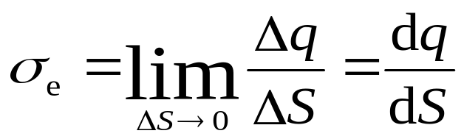
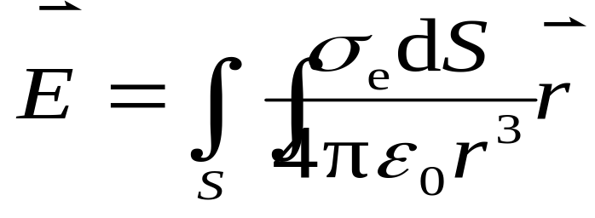
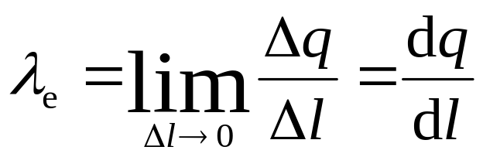
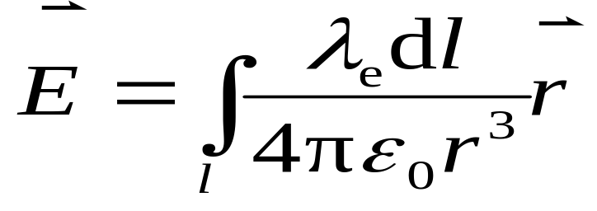
3.2 电荷在一定的曲面上连续分布
电荷的面密度
面带电体的场强
3.3 电荷在一定曲线上的连续分布
电荷的线密度
线带电体的场强

Slide 16

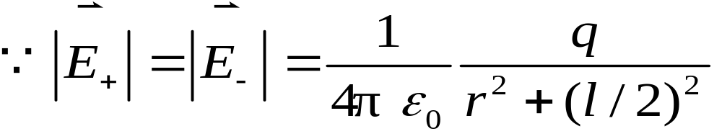


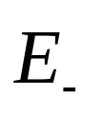


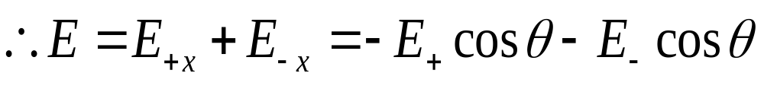



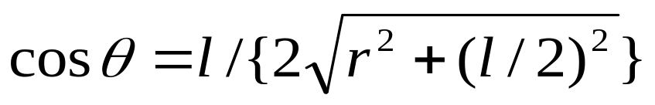
例1：求两个相距为l,等量异号点电荷中垂线上距离点电荷连线中心任一点Q处的电场强度。
等量异号电荷 +q、-q ，相距为l (l<<r) ，称该带电体系为电偶极子
解：建立如右图的坐标系
Q点的场强 E 的y分量为零, x 分量是 E₊ 和 E₋ 在x方向分量的代数和:
代入上式

Slide 17
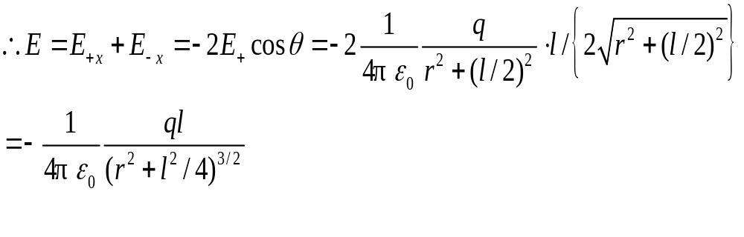



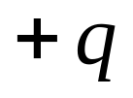

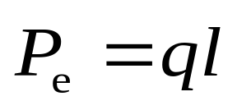
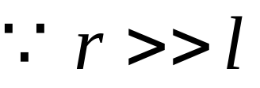
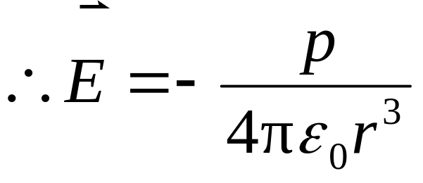

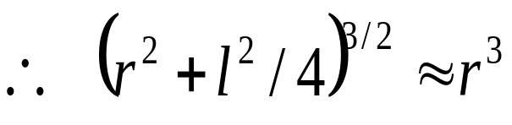
用 表示从 到 的矢量，
定义电偶极矩为：
结论：电偶极子中垂线上，距离中心较远处一点的场强，与电偶极子的电矩成正比，与该点离中心的距离的三次方成反比，方向与电矩方向相反。

Slide 18
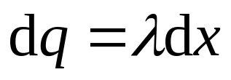


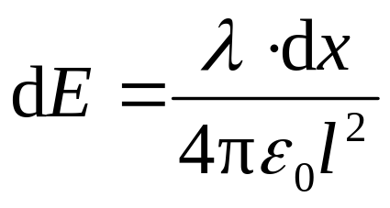
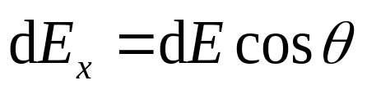
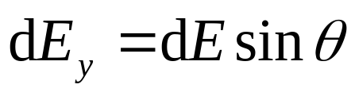
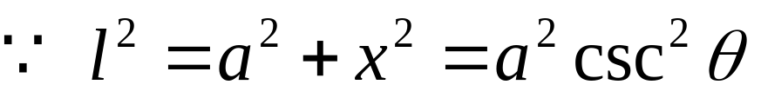

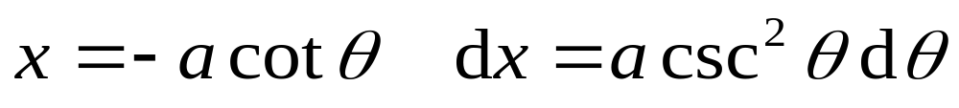
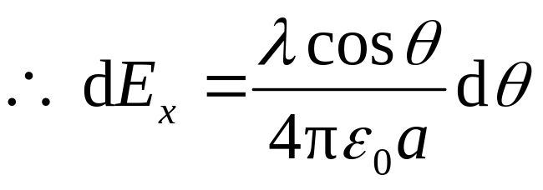
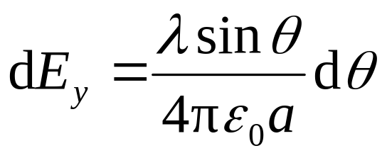
例2：求距离均匀带电细棒为a 的 p点处电场强度。
设棒长为L , 带电量q ，电荷线密度为λ =q/L
解： 选坐标并任取一小段dq 如图，其中
由图可知在xy 平面上 p 点的场强 dE 可分解成 x方向和 y 方向的两个分量:
dE_{y}
p
dE_{x}
a
l
α
θ
β
dx

Slide 19
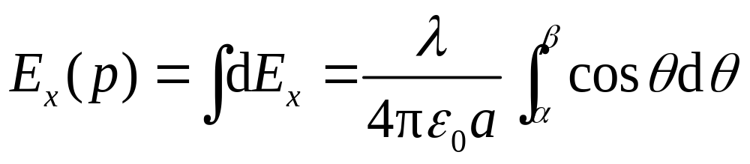
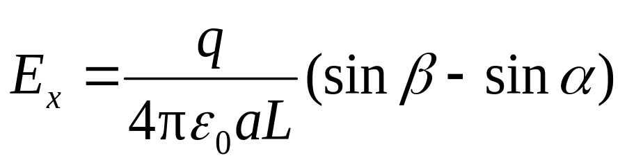
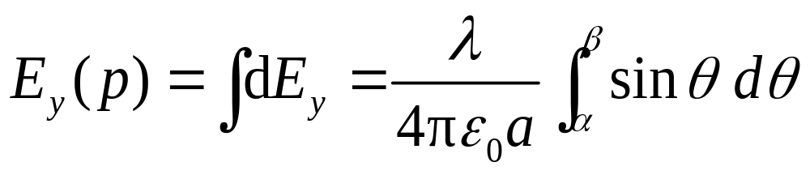
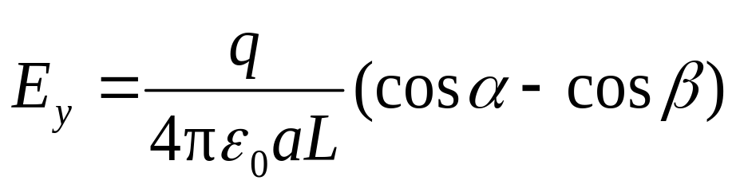
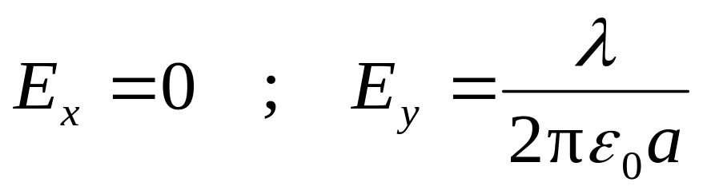
场强的x分量:
场强的y分量:
讨论:
当 y<<L时为无限长均匀带电细棒 α = 0,β = π , p点的电场强度只有y 分量 方向垂直于细棒。

Slide 20
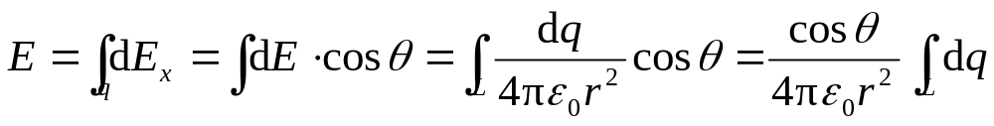










例3： 均匀带电圆环轴线上一点的场强。设圆环带电量为q，半径为R。
解：在圆环上任选dq ，引矢径 r 至场点，由对称性可知， p 点场强只有x 分量
dE//
dE⊥
当x=0时，E＝0
当所求场点远大于环的半径时，
方向在x 轴上，正负由q的正负决定。说明远离环心的场强相当于点电荷的场

Slide 21








例4：均匀带电圆盘轴线上一点的场强。
设圆盘带电量为 ，半径为 。
E
p
解：带电圆盘可看成许多同心的圆环
组成，取一半径为r，宽度为dr 的细
圆环带电量：

Slide 22





讨论：1.当 时
相当于无限大带电平面附近的电场，可看成是均匀场，
场强垂直于板面，正负由电荷的符号决定。
2.当 时
在远离带电圆面处，相当于点电荷的场强。

Slide 23


例
均匀带电球面的场强
球面在 点的场强
d
P
电荷面密度
σ
R
θ
球面上各环带元在 点的元场强的矢量和
P
d
θ
l
E
某环带半径
R
sin
θ
R
a
？
a
a
θ
环带宽
R
d
θ
r
O
O
P
d
环带面积为
E
x
d
s
a
R
d
θ
总电量
q
4
π
R
2
σ
2
π
a
环带带电量
d
q
σ
d
s
2
sin
θ
d
2
π
R
θ
2
R
2
σ
sin
θ
d
θ
1
q
sin
θ
d
θ
π
2
d
q
x
对应于本题为
d
E
运用带电圆环轴上场强公式
4
π
ε
(
x
2
+
a
2
)
3
2
0
q
x
(
r
R
cos
θ
)
q
sin
θ
d
θ
E
4
π
ε
(
x
2
+
a
2
)
3
2
8
π
ε
(
θ
)
2
R
2
2
3
0
0
r
R
cos
+
sin
θ
2

Slide 24

带电球面场强
例
均匀带电球面的场强
球面在 点的场强
(
r
R
P
θ
)
q
sin
θ
d
θ
电荷面密度
σ
R
d
θ
cos
Q
d
E
球面上各环带元在 点的元场强的矢量和
8
π
ε
(
r
R
P
θ
)
2
R
2
sin
2
θ
3
2
0
cos
+
d
θ
l
(
r
R
cos
θ
)
q
sin
θ
d
θ
E
某环带半径
R
sin
θ
R
a
？
a
a
(
2
2
)
3
2
8
π
ε
0
r
+
R
2
r
R
cos
θ
θ
环带宽
R
d
θ
r
为积分方便换元
O
O
P
d
环带面积为
E
x
d
θ
d
l
d
s
a
R
d
θ
总电量
q
4
π
R
2
σ
由
2
2
2
π
a
1
Q
O
P
d
l
(
r
+
R
2
r
R
cos
θ
)
2
环带带电量
q
σ
d
s
2
sin
θ
d
sin
2
π
R
θ
得
d
l
r
R
θ
d
θ
2
R
2
σ
sin
θ
d
θ
1
q
sin
θ
d
θ
P
点在球面外：
π
2
(
r
2
+
R
2
2
r
R
cos
θ
)
q
r
R
d
q
l
x
+
1
d
E
d
对应于本题为
E
d
E
r
(
r
2
+
R
2
l
2
)
l
运用带电圆环轴上场强公式
r
3
8
π
ε
2
4
ε
(
R
2
l
2
2
)
0
r
R
π
r
x
+
a
2
0
q
r
+
R
r
2
R
2
+
l
2
q
x
d
l
d
1
6
π
ε
R
r
2
(
r
R
cos
θ
)
q
sin
θ
θ
E
0
r
R
l
2
积分限为
R
r
到
4
π
ε
(
x
2
+
a
2
)
3
2
2
8
π
ε
(
q
)
2
R
2
2
3
0
2
R
θ
，结果得
2
q
R
r
cos
R
+
r
sin
θ
r
r
+
R
0
+
1
6
l
l
r
R
4
π
ε
r
2
E
0
π
ε
0
R
r
2
0

Slide 25
注意前述两个推导结果
*
“无限长”均匀带电直线的场强
电荷线密度
λ
a
λ
λ
为负时
E
P
2
π
ε
a
E
反向
0
E
*
“无限大”均匀带电平面的场强
电荷面密度
σ
σ
σ
为负时
E
σ
E
E
2
ε
反向
E
0
作业： 9-13，9-15

Slide 26


补充
电偶极子是一种非常重要的物理模型
电偶极矩（电矩）：
（方向由负电荷指向正电荷）
应用
在研究电介质的极化、电磁波的发射和吸收以及中性分子相互作用等理论时，都要用到电偶极子这一物理模型。

